Slide 1
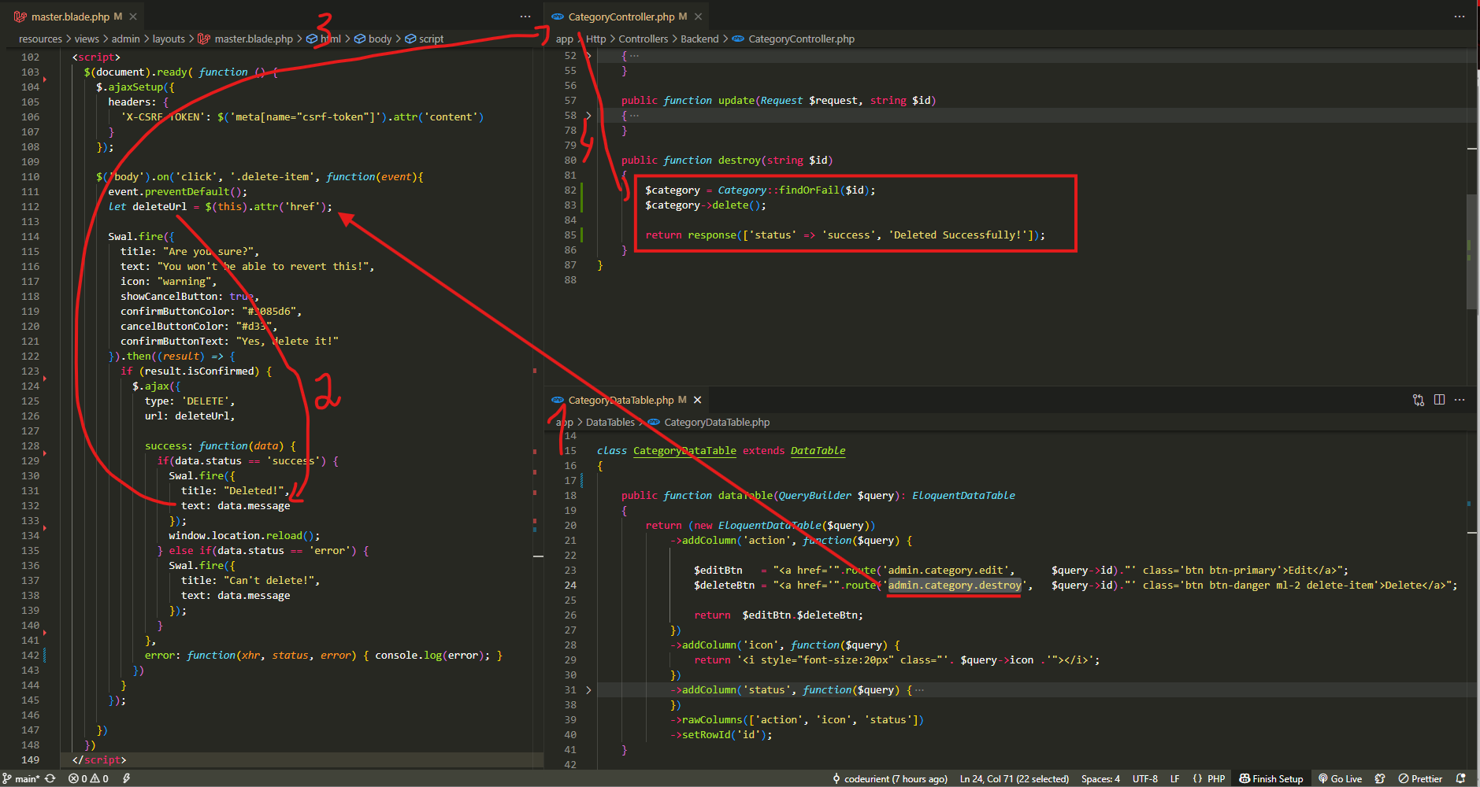
Burada sadəcə CategoryController.php faylında əlavlərə edilibdir.
Şəkildə sadəcə route -un həmin controlleri hardan necə çağırdığı göstərilmişdir.

Slide 2
.

Slide 3
.

